Slide 1
“Mjere za poticanje zbrinjavanja napuštenih životinja i kontrole populacije pasa lutalica”
Ministarstvo poljoprivrede
Uprava za veterinarstvo i sigurnost hrane
Zagreb, 20. studenoga 2015.
Odjel za zaštitu životinja
Ranka Šimić dr. med.vet.
Branka Buković Šošić dr. med.vet.
ranka.simic@mps.hr
bsosic@mps.hr

Slide 2
Zakonodavni okvir
Zakon o zaštiti životinja (NN, 135/06 i 37/13)
- Pravilnik o uvjetima kojima moraju udovoljavati skloništa za životinje i higijenski servisi (NN, 110/04, 121/04, 29/05) – u izmjeni
- Pravilnik o uvjetima koje moraju ispunjavati uzgoji kućnih ljubimaca namijenjenih prodaji (NN, 56/09)
- Pravilnik o opasnim psima (NN, 117/08)

Slide 3
Zakonodavni okvir
Zakon o veterinarstvu (NN, 82/13 i 148/13):
- Pravilnik o označavanju pasa (NN, 72/10)
- Pravilnik o putovnici za kućne ljubimce (NN, 142/08)
+
Uredbe EU:
- nekomercijalno kretanje kućnih ljubimaca
- zbrinjavanje nusproizvoda životinjskog podrijetla

Slide 4
Odgovornosti i ovlaštenja
U razvijanju i provođenju kontrole populacije pasa surađuju i odgovorni su:
nadležno tijelo – Ministarstvo poljoprivrede
ostala državna tijela i agencije
veterinari
lokalna/regionalna državna tijela
nevladine organizacije i
posjednici pasa (odgovorno posjedovanje psa)

Slide 5
Nadležna tijela
Tijelo nadležno za područje veterinarstva (MP)
(donošenje zakonodavstva i nadzor nad provedbom:
- zdravlje i dobrobit životinja u što je uključeno označavanje pasa, vođenje Središnjeg upisnika pasa i mjere kontrole bjesnoće i nametničkih bolesti (npr. Echinococcus spp.) te
- promet kućnim ljubimcima – komercijalni i nekomercijalni.
2. Tijelo nadležno za zaštitu okoliša (MZOIP)
(odgovorno za kontrolu okoliša - smanjenje populacije pasa lutalica - ugrožavanje zdravlja ljudi ili nacionalnih dobara npr. onemogućavanje psima pristupanje otpadu)

Slide 6
Veterinari
Veterinar (veterinarske organizacije, veterinarske prakse):
savjetovanje posjednika psa
kontrola bolesti (bjesnoća, ehinokokoza)
označavanja pasa mikročipom
vođenje Središnjeg upisnika pasa (Lysacan)
zanemarivanje psa
loše postupanje sa psom
Pravilnik o označavanju pasa (NN, broj 72/10)
Pravilnik o putovnici za kućne ljubimce (NN, broj 142/08,
145/14)

Slide 7
Ostala državna tijela/agencije
Ostala državna tijela/agencije
nadležno tijelo koje uređuje područje lova životinja - kontrola pasa lutalica u slučaju kad predstavljaju opasnost za okolinu (npr. kontrola pasa lutalica u nacionalnim parkovima, sprječavanje napada pasa na divlje životinje ili prenošenja bolesti na divlje životinje)

Slide 8
Nevladine organizacije
Nevladine organizacije (udruge za zaštitu životinja i druge, npr. Institut za turizam) doprinose:
- podizanju svijesti javnosti
- provođenju mjera kontrole populacije pasa
- upoznavanju javnosti s odgovornim posjedovanjem psa – ne napuštanje pasa, označavanje, provođenje preventivnih mjera
Međunarodne nevladine organizacije doprinose:
- edukaciji javnosti, osoblja nevladinih organizacija kao i nadležnih tijela

Slide 9
Lokalna državna tijela
jedinica lokalne ili područne (regionalne) samouprave i Grad Zagreb - kontrola pasa što se tiče rizika za sigurnost ljudi i životinja (npr. način kretanja pasa na ulicama, vođenje pasa na povodcu i s brnjicom, posebna područja za slobodno kretanje pasa) – ODLUKA koju, na temelju članka 58. stavka 4. Zakona o zaštiti životinja, propisuju tijela općina ili gradova.
Odlukom -
uvjeti i način držanja kućnih ljubimaca
način kontrole njihova razmnožavanja
uvjeti i način držanja vezanih pasa te
način postupanja s napuštenim i izgubljenim životinjama, osim za kućne ljubimce koji pripadaju zaštićenim vrstama u skladu s posebnim propisima.
- financiranje sakupljanja i prevoženja izgubljenih i napuštenih životinja do skloništa
- razvijanje svijesti javnosti o zaštiti životinja, a osobito mladih, čl. 58. stavak 2

Slide 10
Regionalna državna tijela
čl.56. stavak 4. Zakona
„ako nije osnovano sklonište za životinje od strane fizičke ili pravne osobe, njegovo osnivanje i rad financira jedna ili više jedinica lokalne ili područne (regionalne) samouprave u skladu s njihovim potrebama, odnosno Grad Zagreb”
Čl. 58. stavak 2. Zakona
„obveza razvijanja svijest jav­nosti, a osobito mladih, o zaštiti životinja”

Slide 11
Posjednici pasa
Posjednik psa mora osigurati:
- zaštitu psa od bolesti i provođenje preventivnih mjera za suzbijanje bolesti - cijepljenje psa protiv bjesnoće
- označavanje psa (mikročip)
- kontrolu razmnožavanja (kastracija, zbrinuti mladunčad)
- uvjete držanja psa primjereno njegovim potrebama
- postupanje sa psom te njegovo kretanje na način koji ne ugrožava zdravlje i sigurnost drugih životinja i ljudi (čl. 48. Zakona)
- ne smije napustiti psa

Slide 12
Savjetodavna skupina
Zakon o zaštiti životinja
Povjerenstvo za zaštitu životinja:
- analiza i kvantifikacija problema
prepoznavanje uzroka i prikupljanje javnog mišljenja i
predlaganje najučinkovitijih pristupa kontroli populacije pasa kratkoročno i dugoročno

Slide 13
Izvori pasa lutalica
To mogu biti psi:
imaju vlasnika i slobodno lutaju
vlasnik napustio psa/štenad koja je rezultat nekontroliranog razmnožavanja
bez vlasnika/uspješno razmnožavaju

Slide 14
Procjena postojećeg broja pasa lutalica, njihova rasprostranjenost i ekologija
Procjena na temelju podataka:
iz Središnjeg upisnika pasa
skloništa za pse
Važni čimbenici kojima se određuje (ograničava) prihvatni kapacitet
okoliša:
raspoloživi izvori hrane i vode
prirodna skloništa te
stav ljudi i njihovo ponašanje prema psima lutalicama.

Slide 15
Ciljevi kontrole populacije pasa
poboljšanje zdravlja i dobrobiti populacije pasa koji imaju posjednika i pasa lutalica
smanjenje broja pasa lutalica
promicanje odgovornog posjedovanja psa (mikročipiranje)
cijepljenje pasa protiv bjesnoće
smanjenje rizika od zoonoza (bjesnoća)
upravljanje drugim rizicima po zdravlje ljudi (npr. nametnici)
sprječavanje šteta za okoliš i druge životinje i
sprječavanje nezakonite razmjene pasa i trgovine psima

Slide 16
Informacije
Kontrola populacije pasa
UVSH: http://www.veterinarstvo.hr/UserDocsImages//dobrobitZivotinja/Program%20kontrole%20populacije%20pasa%20lutalica%20u%20Republici%20Hrvatskoj,%202010..pdf
OIE: http://www.oie.int/index.php?id=169&L=0&htmfile=chapitre_aw_stray_dog.htm

Slide 17
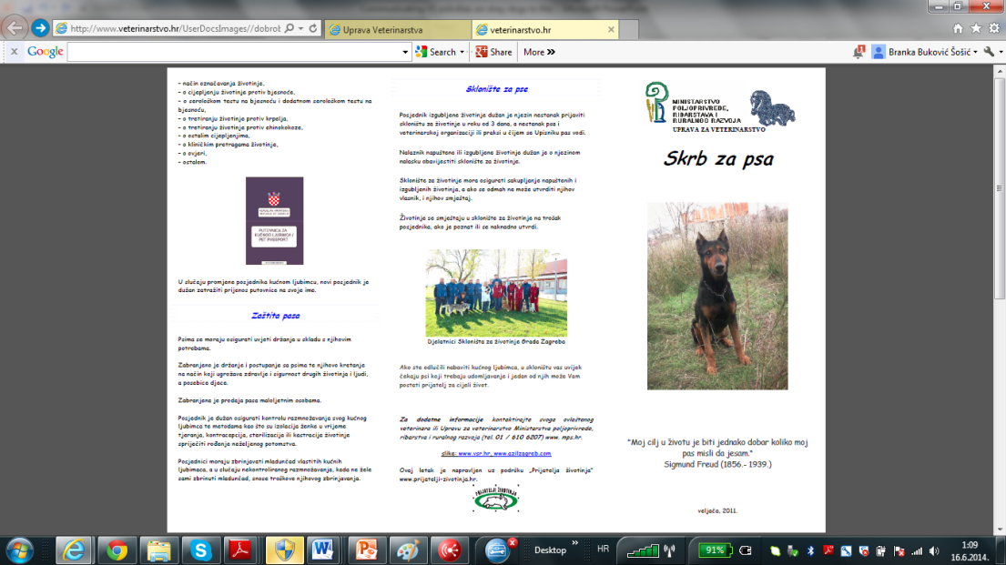
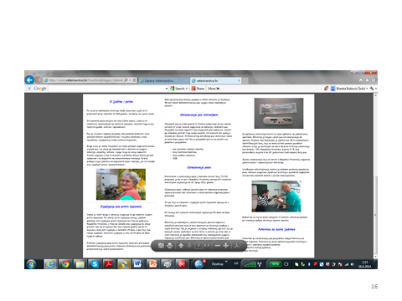
http://www.veterinarstvo.hr/UserDocsImages//dobrobitZivotinja/LETAK%20SKRB%20ZA%20PSE.pdf
Promocija odgovornog posjedovanja psa.

Slide 18
Resursi dostupni nadležnim tijelima
ljudski resursi (propisi i kontrola provođenja)
financijski resursi na lokalnom i/ili regionalnom nivou
tehnički alati npr. informatički centri koje osnivaju skloništa za životinje
infrastruktura odnosno skloništa za životinje i
kooperativne aktivnosti odnosno suradnja sa udrugama za zaštitu životinja na nacionalnom i međunarodnom nivou

Slide 19
Mjere kontrole
- Edukacija i zakonodavstvo za odgovorno posjedovanje psa
(suradnja sa jedinicama lokalne ili regionalne samouprave, udrugama za zaštitu životinja, posjednicima pasa, uzgajivačima pasa, veterinarskim praksama i veterinarskim organizacijama kao i drugim zainteresiranim tijelima i organizacijama kao što je npr. turistička zajednica)
- Registracija i identifikacija pasa
- Kontrola razmnožavanja
- Uklanjanje pasa lutalica i postupanje s njima
- Hvatanje pasa, držanje u skloništu, vraćanje vlasniku i ponovno udomljavanje
- Kontrola okoliša
- Kontrola kretanja pasa – nacionalna i međun. (uvoz/izvoz)
- Kontrola uzgoja pasa namijenjenih prodaji
- Kontrola prodaje pasa
- Smanjenje učestalosti ugriza pasa
Učinkoviti rezultati samo kombiniranjem različitih mjera kontrole
.

Slide 20
Okrugli stol „Skrb za napuštene životinje”
2011.
Teme:
Skrb o životinjama u skladu sa Zakonom o zaštiti životinja
Kontrola populacije pasa lutalica
Uloga nevladinih organizacija – skrb za životinje
Uloga i odgovornost jedinica lokalne samouprave
Link: http://www.veterinarstvo.hr/default.aspx?id=169

Slide 21
Zaključak
Zakonodavni okvir je zadovoljavajući, ali problemi još uvijek postoje.
Odrediti što je dobra zaštita životinja.
Odrediti realistične i praktične prioritete.
Duboke promjene u društvu:
- Promjene svijesti javnosti o zaštiti životinja.
- Promjena ponašanja ljudi

Slide 22
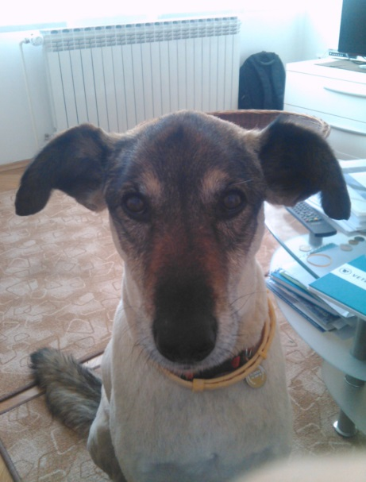
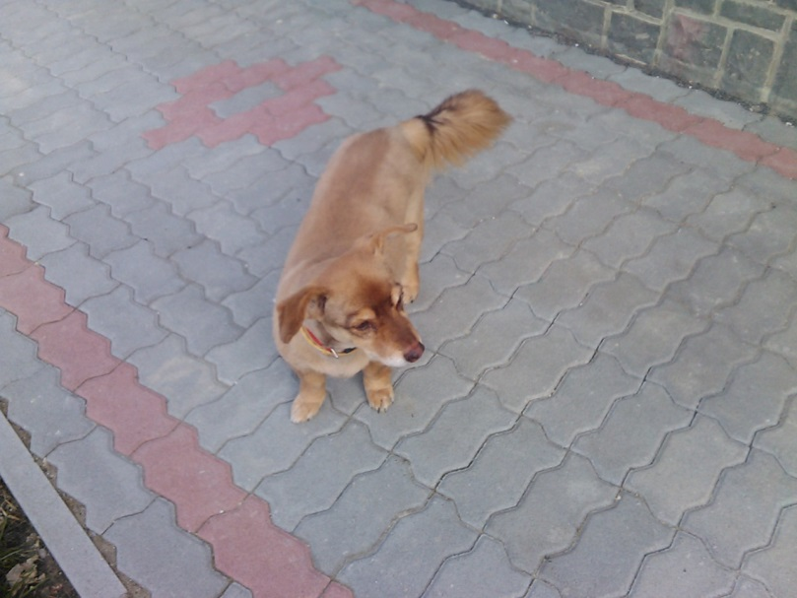
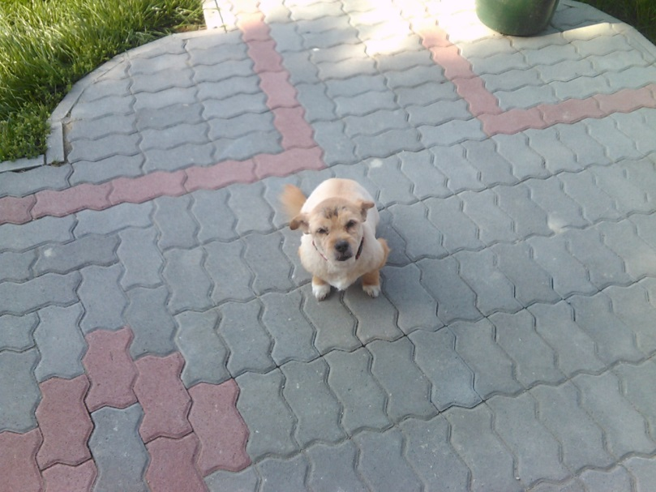
ZAHVALJUJEM NA POZORNOSTI!

